Slide 1
КАУ ДПО «АИРО им. А.М. Топорова» Центр информационной безопасности и оказания психологической помощи молодежи в Алтайском крае
Просто о сложном:
12 советов родителям для беседы с детьми о скулшутинге
г. Барнаул, 2024 г.

Slide 2
№1. Соблюдайте спокойствие
Родитель должен быть спокоен — необходимо не поддаваться панике и проводить любые профилактические беседы с ребенком, в том числе и по проблеме скулшутинга, на «холодную голову».
В противном случае — тревожность неизбежно отразится на ребенке, что может привести его к страху перед посещением образовательного учреждения.

Slide 3
№2: Разберитесь в проблеме
Прежде чем начинать разговор о проблемах скулшутинга, родитель должен сам иметь представления о том, что это за проблема, как ее можно выявить и что нужно делать, чтобы избежать. Желательно ориентироваться на психологические сайты и специализированные информационные порталы.

Slide 4
№3: Доверяйте друг другу
Обязательной основой для подобного разговора являются доверительные отношения между родителем и ребенком. Без них беседа может быть как минимум бесполезной, как максимум — привести к обратному эффекту, когда ребенок назло родителям начнет интересоваться и демонстративно подражать негативным явлениям.

Slide 5
№4: Держите ситуацию на контроле
Разговор с семилетним ребенком отличается от разговора с более взрослым. Маленькие дети часто склонны мыслить конкретно и считают ближайшую семью центром своего мира. Они лучше всего воспринимают простые идеи. Во время стресса они могут стать плаксивыми и вести себя с ними непросто. Это может быть признаком того, что они нуждаются в утешении, даже если не могут сформулировать его. Постарайтесь удерживать маленьких детей от потока новостей о скулшутинге. Ориентируйтесь на типичный день, поддерживая привычный распорядок дня и семейные традиции.

Slide 6
№5: Следите за реакцией ребенка
Начать разговор следует с вопроса о том, слышал ли ребенок о случаях агрессии и насилия в школах, что необходимо для того, чтобы понять, насколько ребенок информирован и погружен в проблему, так как важно при подобных разговорах не вызвать дополнительного нездорового интереса. В ходе разговора необходимо внимательно смотреть за реакцией ребенка, поскольку у каждого индивидуальное психологическое восприятие и для кого-то подобный разговор может быть травмирующим.

Slide 7
№6: Формируйте чувство эмпатии
Сам разговор должен быть нацелен на формирование чувства эмпатии, сострадания к жертвам насилия, понимания недопустимости, аморальности и преступности насильственных действий.

Slide 8
№7: Диалог вместо монолога
Важно не только попытаться сформировать у ребенка правильное понимание и восприятие подобных случаев, но и дать ему возможность высказаться о данной проблеме в формате диалога, разговора на равных: что его беспокоит? Что волнует?

Slide 9
№8: Будьте честны и откровенны
Родитель не должен бояться признаться, что он сам не до конца понимает причины данных происшествий, не нужно пытаться создать образ «всезнающего эксперта». Ребенок должен понимать, что с ним разговаривают откровенно и честно.

Slide 10
№9: Поделитесь своими чувствами
У подростков уже есть свое мнение, в том числе и о подобных событиях. К сожалению, эти убеждения часто базируются на заблуждениях, и вам придется корректировать точку зрения ребенка, объяснить, что разные СМИ, гонясь за сенсацией, могут по-разному преподносить информацию и не всему можно верить.
Помните, что излишний фокус на событии может сформировать любопытство и ненужный интерес, старайтесь давать информацию в ограниченном объеме. Очень важно поделиться своими чувствами о данном событии, упомянув собственное мнение о том, как это ужасно и т.п.

Slide 11
№10: Формируйте правильную реакцию на угрозы и внешнюю агрессию
Еще одним направлением разговора является формирование у ребенка правильного отношения к своевременной реакции на случаи угроз и внешней агрессии. Ребенок должен понимать, что рассказать взрослым о данных случаях - это значит спасение жизни и здоровья его самого, его одноклассников и других людей.

Slide 12
№11:Расскажите о правиле «трех действий»
Помните, сначала родители, а потом уже все остальные ответственны за формирование у ребенка знаний о действиях в случае чрезвычайных и угрожающих жизни ситуациях. Здесь может быть рекомендовано известное правило «трех действий»:
Если возможно - беги,
если нельзя убежать - прячься,
если невозможно спрятаться - борись.

Slide 13
№12: Уделяйте больше времени общению с ребенком
Доверительные отношения в общении - это универсальный и наиболее действенный способ уберечь ребенка от множества опасностей.
Если вы уделяете внимание своим детям и обсуждаете с ними разные темы, то они будут прислушиваться к вашей точке зрения и критически оценивать остальные. Дети, которые счастливы в семье и чувствуют безопасность дома и в школе, смогут справиться практически с любым стрессом.

Slide 14
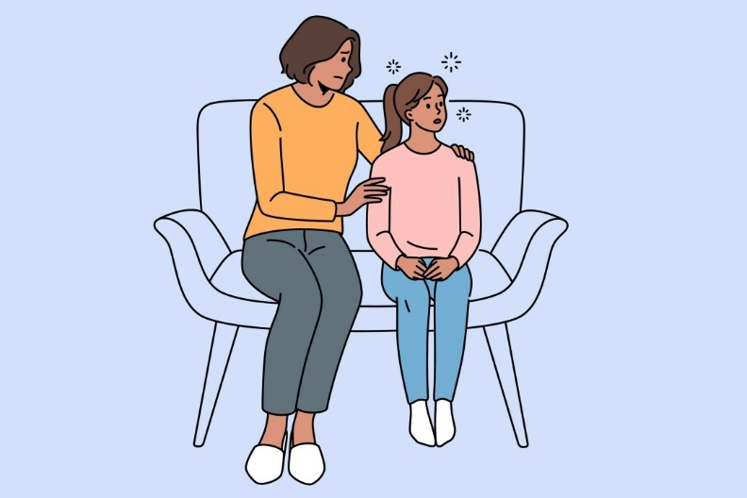
Разговор с ребенком – верный путь к доверию
Дайджест основан на статье Щетининой Е.В., Вершинина М.В. «Главное правило – говорить с ребенком. Как разговаривать с детьми о массовых убийствах в школе? Рекомендации социальных психологов» https://drugoigorod.ru/kak-razgovarivat-s-detmi-ob-ubiystvah/

